Slide 1
PROGRAMACIÓN WEB
teoría/práctica
GUÍA BÁSICA DE CSS

Slide 2
Guía Básica de CSS
Complejidad de esta currícula: baja
Tiempo aproximado de desarrollo: de (1-3) encuentros.
Qué necesitás saber para esta currícula?
Introducción a la programación
Introducción a la creación de sitios web
Guía básica de HTML

Slide 3

Guía de CSS
Con esta currícula aprenderemos a como darle estilos a nuestras páginas html.
Vamos a seguir trabajando con el proyecto que creamos en la "Guía Básica de HTML"
Así como trabajamos con archivos HTML, los archivos de CSS se crean y editan usando un editor (Atom, Sublime o el que nos guste más)
El lenguaje CSS opera "sobre" el lenguaje HTML...sin etiquetas HTML, CSS no podría existir
Para ver los cambios que vayamos haciendo con CSS solo debemos ejecutar en el navegador el archivo HTML.
Al finalizar la currícula, vamos a tener nuestro sitio web con estilos…

Slide 4
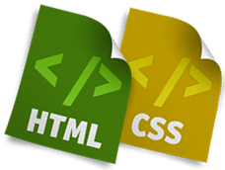
CSS (Cascading Style Sheet)
CSS significa "Hojas de estilo en cascada", y es un lenguaje que no es de programación...pero al igual que HTML, es un lenguaje!
La potencia de CSS está en que puede tomar los elementos de HTML (como párrafos, títulos, el cuerpo entero, etc) darles estilo… y también animación :)
CSS permite crear "reglas" que especifican estos estilos.
La clave para entender como trabaja CSS es imaginarnos que hay una "caja invisible" alrededor de cada elemento de HTML.
Hay tres formas de escribir CSS:
1. Dentro del mismo archivo HTML
2. En un archivo CSS aparte
3. Dentro de la misma etiqueta HTML

Slide 5
1. CSS dentro del mismo archivo HTML
Esta es una de las formas menos usadas, pero en general se utiliza cuando los estilos son muy pocos.
Dentro de un archivo HTML, se "incrusta" el código CSS.
Esto es posible gracias a la etiqueta <style>
Veamos un pedacito de código HTML con CSS:
<head>
<style type="text/css"> ------> Etiqueta HTML para escribir CSS
body {
background-color: linen;
}
h1 {
color: maroon;
margin-left: 40px;
}
</style> -------> Fin del código CSS
</head>
CSS

Slide 6
2. CSS externo a un archivo HTML
Crear un archivo con los estilos es la práctica más común cuando se tienen grandes volúmenes de reglas de CSS, es decir que nuestras páginas web tendrán muchos estilos!
Desde los archivos HTML "llamaremos" a los archivos CSS
Ejemplo: Nuestro archivo index.html contiene una llamada al archivo "estilo.css"
<!DOCTYPE html>
<html>
<head>
<link rel="stylesheet" type="text/css" href="estilo.css">
</head>
<body>
<h1> Hola Mundo </h1>
</body>
</html>
Llamada al archivo CSS

Slide 7
3. CSS dentro de una etiqueta de HTML
Hoy en día es el método menos frecuente y menos recomendado porque presta a confusión, además de que cuando el código crece, se hace difícil de mantener. Tampoco esto es bueno para cuando se deben reutilizar reglas de CSS o si hay que cambiar un valor se debería cambiar sentencia por sentencia.
Ejemplo, si queremos que un título tenga color y un margen de 30 píxeles:
<h1 style="color:blue;margin-left:30px;">Hola Mundo</h1>
Nosotras usaremos archivos externos de CSS para hacer nuestras páginas web!

Slide 8

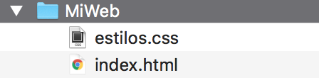
1er Paso: Incluímos el archivo CSS
1. Nosotras vamos a elegir el método 2, que es el de incluir un archivo externo de CSS.
2. Dentro de <head></head> vamos a agregar la etiqueta:
<link rel="stylesheet" href="estilos.css">
Esta etiqueta lo que hace es "llamar" al archivo CSS que vamos a crear. Lo llamamos según su nombre y su ubicación… En este caso el archivo estilos.css estará dentro de la carpeta "MiWeb", junto a el archivo index.html
Que pasaría si el archivo estilos.css se encuentra dentro de una carpeta "css" y esta a su vez dentro de la carpeta "MiWeb"? Entonces deberíamos cambiar la ruta de datos:
<link rel="stylesheet" href="css/estilos.css">

Slide 9
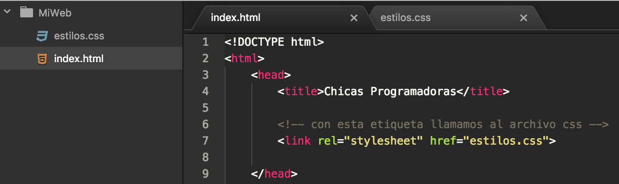
1er Paso: Incluímos el archivo CSS
3. Creamos el archivo estilos.css desde el editor
El archivo "estilos.css" ya está creado y enlazado a nuestro HTML, es decir que, si empezamos a escribir CSS ya podríamos ver los cambios! :)

Slide 10
Reglas de CSS
Empecemos a ver como darle vida a nuestras páginas web.
Una regla de CSS se compone de:
p { ---------> Selector
color: red;
text-align: center;
}
propiedad valor
Selector: sirven para especificar a que etiqueta de HTML vamos a darle un valor (un estilo). La misma regla puede ser aplicada a múltiples selectores
Propiedades: son las características del elemento que queremos cambiar
Se usan los punto y coma para especificar que termina una regla

Slide 11
Reglas de CSS
Con la regla anterior estamos diciendo que "todos los elementos <p> de HTML (todos los párrafos) deben tener letra de color rojo y deben estar alineados hacia el centro".
Si quisiéramos que además de los párrafos, los títulos también tengan el color rojo y estén centrados, entonces escribiríamos:
p, h1 {
color: red;
text-align: center;
}

Slide 12

Que es un ID ?
Pensemos en nuestro número de documento (DNI), es un número único que nos identifica… nadie más tiene un DNI igual al nuestro.
Para los elementos de HTML ocurre lo mismo. Podemos asociarles un único identificador (id)...
Para que sirve? Para diferenciarlo de los demás elementos!
Cuando queremos diferenciarlo de otros elementos? Cuando queremos darle un estilo diferente a ese elemento.
Si por ejemplo en nuestra página web tenemos 3 párrafos y solo uno queremos que tenga letras en color azul, entonces deberíamos identificarlo desde HTML con un nombre único y luego mediante CSS darle la propiedad del color azul.

Slide 13
Que es un ID ?
Llevemos a la práctica el concepto:
HTML: css:
<p id="primerparrafo"> Este es el primer párrafo </p> #primerparrafo {
<p> Este es el segundo párrafo </p> color: blue;
<p> Este es el tercer párrafo </p> }
En Pantalla:
Este es el primer párrafo
Este es el segundo párrafo
Este es el tercer párrafo
La forma de "llamar" al identificador a través de CSS es anteponiendo #

Slide 14
Que es una Clase?
Cuantos medios de transporte conocemos? Podríamos empezar con mencionar una bicicleta, una moto, un cuatriciclo, un auto… Todos tienen la misma función: movilizarnos.
Si bien son diferentes entre sí, todos pertenecen a una misma clase o categoría: VEHÍCULOS
Entonces una clase es un grupo de elementos que tienen características similares
Para que sirve? Para identificar varios elementos que queramos que tengan estilos similares
Volviendo al ejemplo de los párrafos… que tal si ahora en vez de poner un párrafo en letras azules, ponemos dos?

Slide 15
Que es una Clase?
Llevemos a la práctica el concepto:
HTML: css:
<p class="parrafoazul"> Este es el primer párrafo </p> .parrafoazul {
<p> Este es el segundo párrafo </p> color: blue;
<p class="parrafoazul"> Este es el tercer párrafo </p> }
En Pantalla:
Este es el primer párrafo
Este es el segundo párrafo
Este es el tercer párrafo
Tanto los identificadores como las clases...son SELECTORES
La forma de "llamar" a una clase a través de CSS es anteponiendo un punto "."

Slide 16
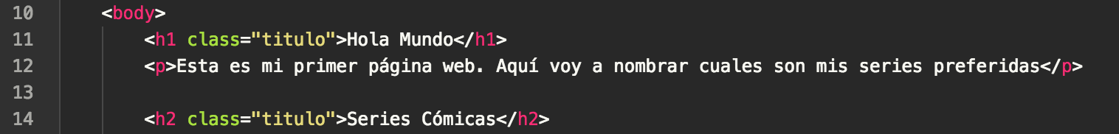
2do Paso: IDs y Clases
1. Vamos al archivo index.html y pensamos… que elementos queremos que tengan el mismo estilo? En este caso vamos a plantear que queremos que todos los títulos (h1 a h6) tengan una tipografía distinta al resto del texto.
2. Para esto, vamos a buscar todos los elementos título del archivo html y agregamos una clase que represente lo que mencionamos...Por ejemplo:
De esta forma, identificamos los elementos mediante HTML y luego mediante CSS (en otro paso más adelante) les daremos la propiedad que queramos.

Slide 17
2do Paso: IDs y Clases
3. Lo mismo hacemos con algún elemento único que queramos que tenga un estilo diferente. Usamos el ID, y en este caso seleccionamos la imagen:
Ahora la imagen de nuestro sitio se encuentra identificada de manera única a través del identificador "gotgirls"

Slide 18

Colores
Hay varias formas de escribir colores:
Colores en hexadecimal: es expresan en "código", son 6 dígitos que representan las cantidades de rojo, verde y azul en un color. Ejemplo: #333042, #ee3e80
RGB: Red Green Blue (rojo, verde y azul), expresa la cantidad de cada color. Ejemplo: rgb(100,100,90).
Nombres: Hay 147 nombres de colores predefinidos para usar. Ejemplo: red, blue, DarkCyan, etc..
Ejemplos:
#p3 { #p3 { #p3 {
background-color: #0000ff; background-color: red; background-color: rgb(100,100,90);
} } }

Slide 19
Tipografía
Un sitio web siempre debe tener un tipo de letra acorde, hay muchas para elegir…
Hay algunas que podemos usar por defecto (que en general todos los sistemas operativos la tienen instalada) y otras que es necesario instalar o referenciarlas desde el sitio web donde estén (por ejemplo Google ofrece muchas tipografías).
Por ejemplo si queremos que un párrafo tenga tipografía "Times New Roman":
p {
font-family: "Times New Roman", Times, serif;
}
Times y serif son la "familia de letras", es decir que son del mismo tipo ya que si "Times New Roman" no se encuentra disponible, una letra similar de la familia serif se va a mostrar.
Utilizamos la propiedad "font-family" de CSS para esto.

Slide 20
Tipografía
Podemos encontrar muchas tipografías diferentes en: //fonts.google.com
Para poder utilizarla debemos seleccionar la fuente que queremos, apretar el signo "+" y luego click en "Family Selected" y copiar la etiqueta de HTML que aparece allí.
Esta etiqueta HTML debemos pegarla en nuestro archivo HTML dentro de <head> y es la "llamada" a esa tipografía, es decir, que la vamos a cargar para poder utilizarla en nuestra página.
Luego copiamos la font-family de esa tipografía y la agregamos a nuestro archivo de CSS

Slide 21
Tamaño de la tipografía
Ahora que ya sabemos como elegir tipografías también tenemos que saber que podemos cambiar su tamaño.
Para esto se utiliza la propiedad: font-size
p {
font-family: "Times New Roman", Times, serif;
font-size: 15px;
}
El tamaño no solamente puede estar en píxels, por ahora daremos también en porcentajes:
p {
font-family: "Times New Roman", Times, serif;
font-size: 200%;
}

Slide 22
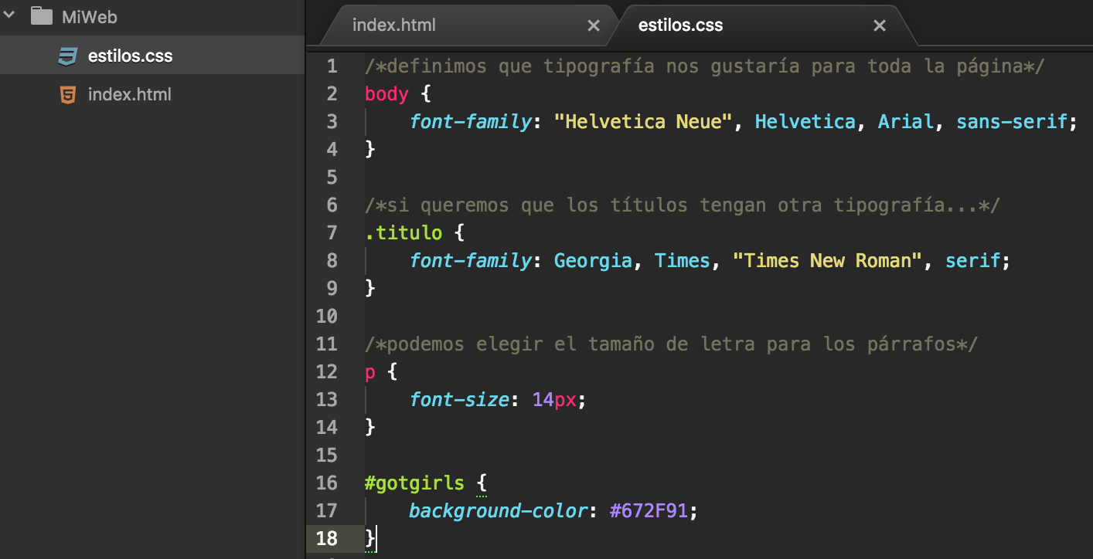
2do Paso: Reglas de CSS
1. Podemos empezar a escribir reglas de CSS que apliquen a los elementos HTML que ya tenemos en nuestra página. Por ejemplo:

Slide 23
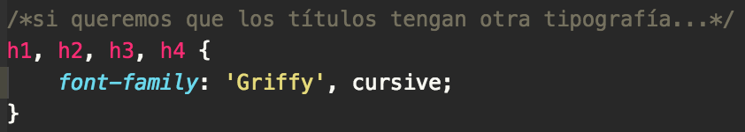
2do Paso: Reglas de CSS
2. Agreguemos tipografía de Google… para que la página luzca más moderna! Seleccionamos la fuente, copiamos la etiqueta HTML (en este caso seleccionamos la fuente Griffy) y la pegamos en index.html
3. En nuestro archivo de CSS, los títulos h1 a h6 tendrán esta tipografía, escribimos la regla de CSS para dichos elementos.
HTML
CSS

Slide 24
Negritas y Cursivas
Si bien es posible poner en negritas o cursivas un texto mediante las etiquetas de HTML: <b></b> y <i></i> ... nosotras lo haremos mediante CSS:
Cursiva (itálica, italic):
p {
font-style: italic;
}
Negrita (bold):
P {
font-weight: bold;
}
En estos casos estaríamos declarando que todos los párrafos de nuestra página estén en negrita y cursiva. Si quisiéramos aplicarlo solo a algunos elementos podríamos utilizar clases y/o ID.

Slide 25
Alinear Texto
Muchas veces debemos controlar el texto, tal vez quisiéramos que el texto este más a la izquierda, más a la derecha, justificado o más al centro. Con la propiedad text-align esto es posible!
Al centro: Justificado:
p { p {
text-align: center; text-align: justify;
} }
A la izquierda: A la derecha:
p { p {
text-align: left; text-align: right;
} }

Slide 26
Pseudo Clases
Una pseudo clase es "similar a una clase"... como las que definimos previamente cuando queríamos que varios elementos HTML compartan las mismas propiedades.
Se utilizan para cambiar la apariencia de ciertos elementos cuando el usuario interactúa con estos elementos. Por ejemplo, podemos hacer que un botón cambie de color cuando posiciona el mouse sobre el mismo, o que el fondo cambie de color, etc…
:hover, se utiliza para indicar "cuando el mouse pasa por" entonces si tuviéramos:
a:hover {
background-color: yellow;
}
:focus, se utiliza para indicar que se quiere "focalizar en el elemento" entonces si tuviéramos:
input:focus {
background-color: yellow;
}

Slide 27
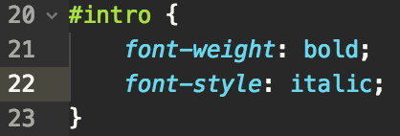
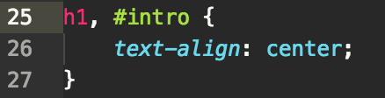
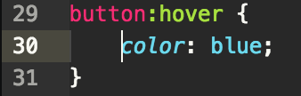
3er Paso: Más Reglas de CSS
1. Agregaremos algunas palabras en negrita y otras en cursiva
a nuestra página. En este caso, asignamos un ID al primer párrafo
y aplicamos ambas propiedades a dicho párrafo…
2. Alineamos el texto! Podemos ubicar los elementos a nuestro antojo, en este caso vamos a centrar el título h1 y el primer párrafo.
3. Vamos a utilizar la pseudo clase :hover para que
cuando nos posicionemos con el mouse sobre los botones
cambie de color el texto dentro del mismo
4. Podemos agregar colores, fondos
a párrafos, títulos, etc...

Slide 28
Selectores de CSS
Hasta ahora aprendimos que podemos seleccionar un elemento HTML de las siguientes formas:
Llamándolo por el nombre del elemento:
Llamándolo por el nombre de su clase:
Llamándolo por su ID:
Pero hay muchas más formas de hacerlo… tengamos siempre a mano la siguiente lista con los más frecuentes:
p { text-align: left;
}
.parrafoazul { text-align: left;
}
#parrafo { text-align: left;
}

Slide 29
Selector | Significado | Ejemplo
Selector Universal | Se aplica sobre TODOS los elementos HTML | * { font-family: Arial, Verdana, sans-serif; }
Selector de Tipo | Se aplica solo sobre los elementos que indique | p { font-size: 14px; }
Selector de Clase | Se aplica solo sobre los elementos que tengan dicha clase | .parrafoazul { font-size: 14px; }
Selector ID | Se aplica solo sobre EL elemento que tenga dicho ID | #parrafo { font-size: 14px; }
Selector Hijo | Se aplica solo sobre los hijos directos de otro elemento | li>a { Font-size: 14px; }
Selector Descendente | Se aplica sobre todos los elementos dentro de otro elemento aunque no sean hijos directos | p a { font-size: 14px; }

Slide 30
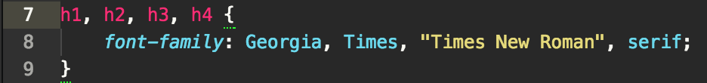
4to Paso: Selectores de CSS
En el paso 2, usamos la clase "titulo" para diferenciar los elementos h1 a h4 de los demás elementos. Una opción era esta pero otra opción era utilizar directamente el "selector de tipo", de modo que todo elemento h1 a h4 de nuestra página web adquiera esa propiedad, sin necesidad de agregar clases a través de HTML.
Forma alternativa:
1. La idea ahora es ver a partir de nuestro código que podemos mejorar, reemplazando selectores, agregando/sacando clases y ids.

Slide 31
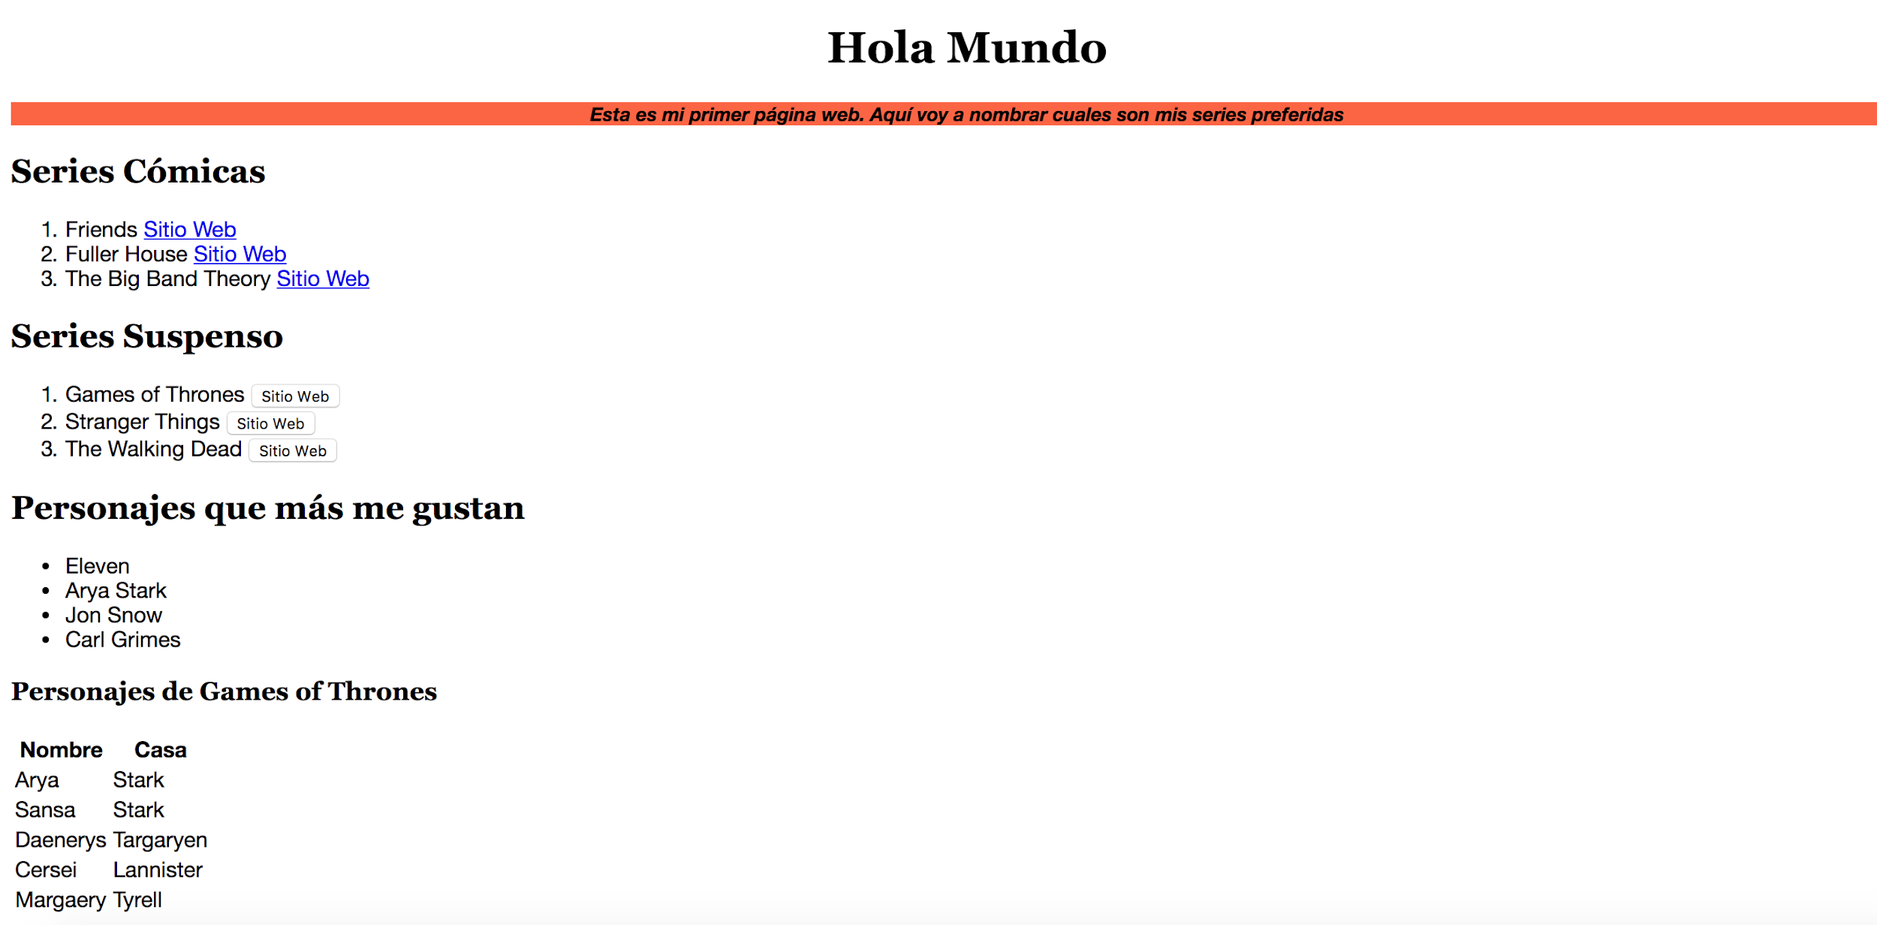
Cajas
Como mencionamos en la slide 3:
"La clave para entender como trabaja CSS es imaginarnos que hay una "caja invisible" alrededor de cada elemento de HTML"
Estas cajas pueden ser controladas a través de CSS, de forma individual o grupal.
Para representar estas cajas podemos usar la etiqueta <div>

Slide 32

Bordes, Margen y Relleno
Cada caja tiene 3 propiedades para controlar su apariencia en cuanto a espacio dentor de la página: Border (borde), Margin (margen) y Padding (relleno).
Border: es la línea que rodea a la caja.
Margin: se toma desde el exterior de la caja y es la distancia entre la caja y otro elemento.
Padding: es la distancia entre el contenido de la caja (en este caso Hola Mundo) con el borde de la caja
Margin
Padding

Slide 33
Bordes, Margen y Relleno
Margin, al igual que padding puede especificarse para cada lado de la caja
div {
margin-top: 1px;
margin-right: 2px;
margin-bottom: 4px;
margin-left: 3px;
}
Padding, puede especificarse para que lado de la caja necesitamos exista un "relleno":
div {
padding-top: 10px;
padding-right: 15px;
padding-bottom: 20px;
padding-left:5px;
}

Slide 34
Bordes, Margen y Relleno
Border, tiene propiedades muy utilizadas como:
div {
border-width: 3px;
border-style: dotted;
border-color: #0088dd;
}
Es posible unificar estas propiedades para escribir menos:
div {
border: 3px dotted #0088dd;
}
border-width
border-color
border-style

Slide 35

Bordes, Margen y Relleno
También es válido para margin y padding:
div {
margin: 1px 2px 4px 3px;
}
div {
padding: 10px 15px 20px 5px;
}
Para acordarnos de esto pensemos en el recorrido de las agujas de un reloj
margin-top
margin-left
margin-right
margin-bottom
padding-left
padding-top
padding-right
padding-bottom

Slide 36
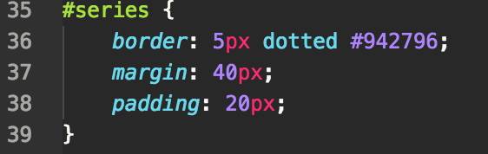
5to Paso: Ubicación de elementos
1. Agreguemos border, margin y padding a los elementos que consideremos necesario según como queremos que luzcan. Recordar el uso de <div> en el archivo index.html

Slide 37
Desafío
Investigá sobre el uso de CSS y sobre otras propiedades que pueden ser aplicadas, por ejemplo a las listas, al formulario y a cada elemento del formulario.
El proyecto desarrollado en esta currícula podrás obtenerlo como referencia.
En caso de que necesites, podés descargar el archivo de este proyecto en:
https://drive.google.com/open?id=0BydYIZzB2UyxZG1QV0hYa0RMTkU
Y sino pedí a tu mentora que te lo facilite

Slide 38
¿Preguntas?

Slide 39
MUCHAS GRACIAS

